Slide 1
ТЕСТОПЛАСТИКА
КАК МЕТОД АРТ-ТЕРАПИИ
В РАБОТЕ ВОСПИТАТЕЛЯ ДОУ

Slide 2
ё
АРТ - ТЕРАПИЯ
- это специализированная форма психотерапии, основанная на искусстве,
в первую очередь на изобразительной и творческой деятельности.

Slide 3
Большую пользу занятия
арт-терапией принесут детям:
с искаженной самооценкой;
с трудностями эмоционального развития (импульсивным, агрессивным,
с высоким уровнем тревожности);
у которых наблюдаются конфликтные ситуации в семье, неадекватность реагирования на внешние раздражители.

Slide 4
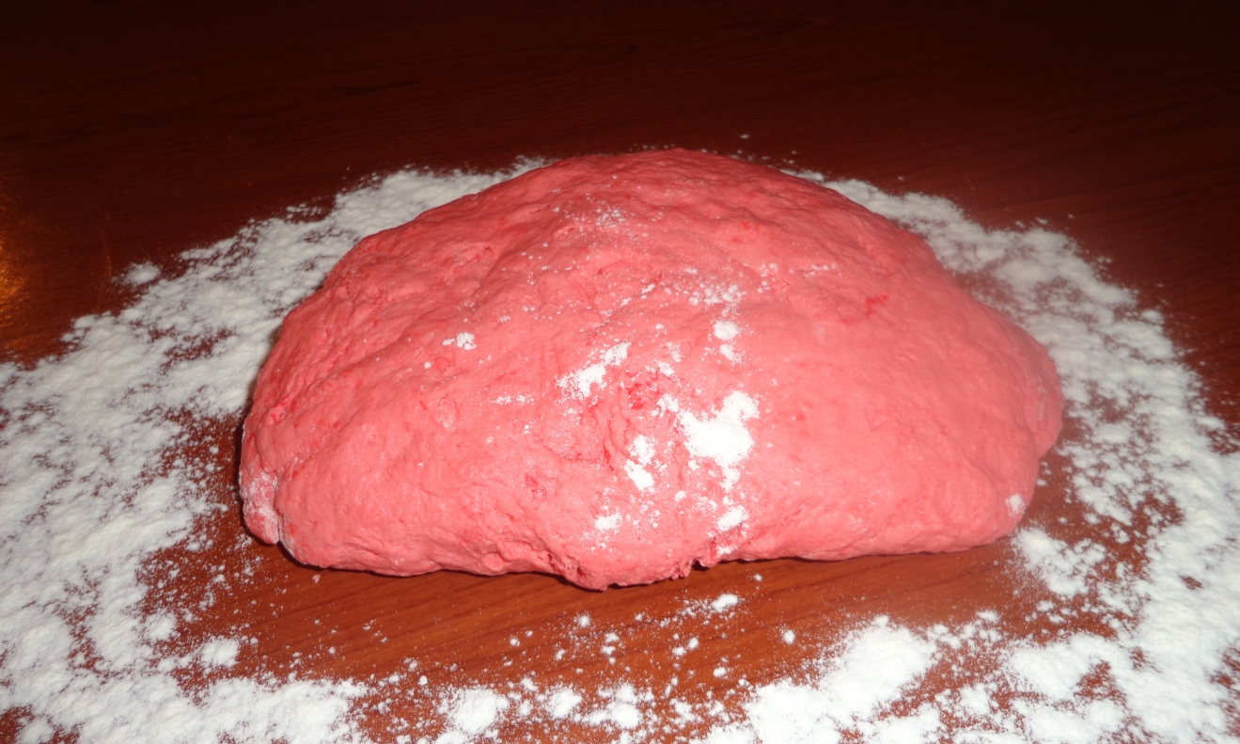
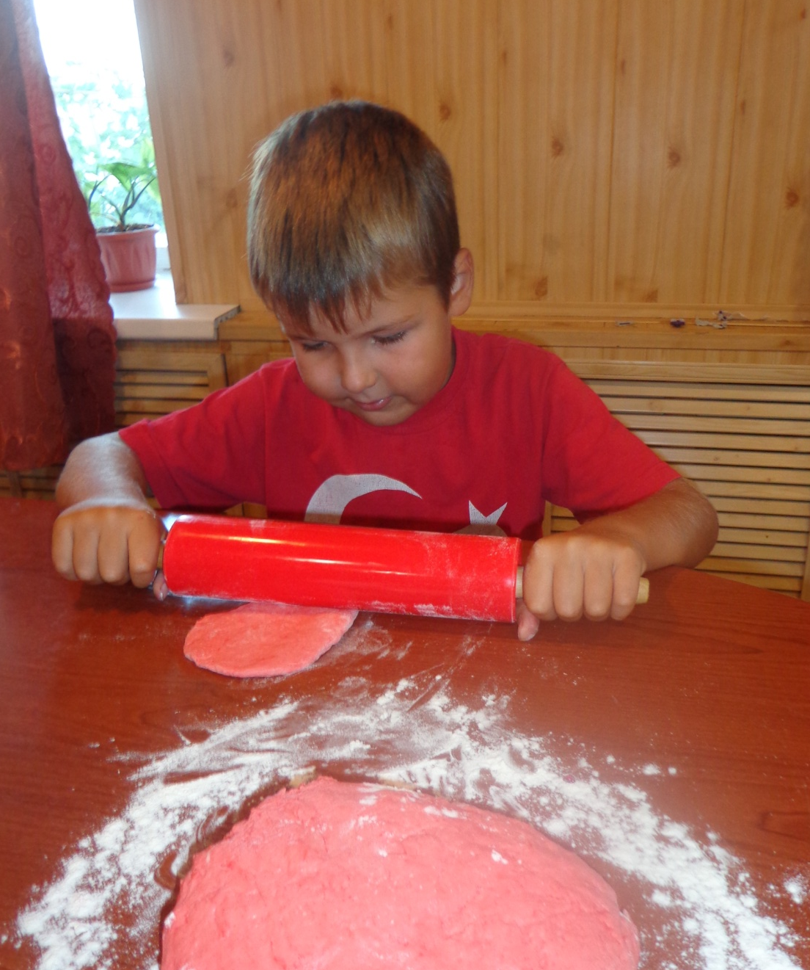
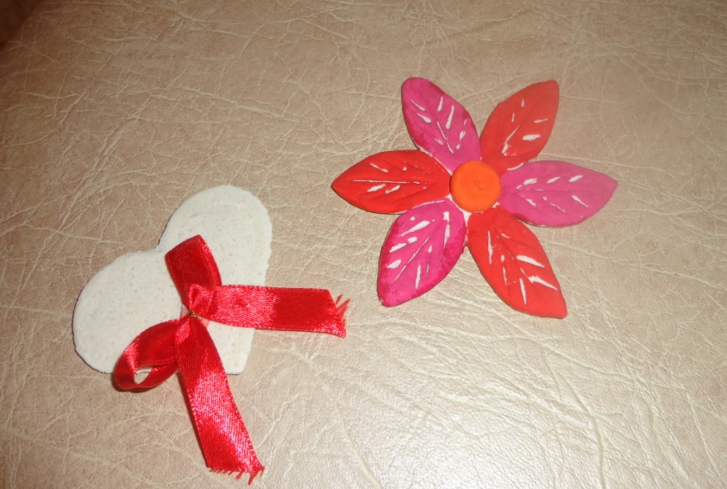
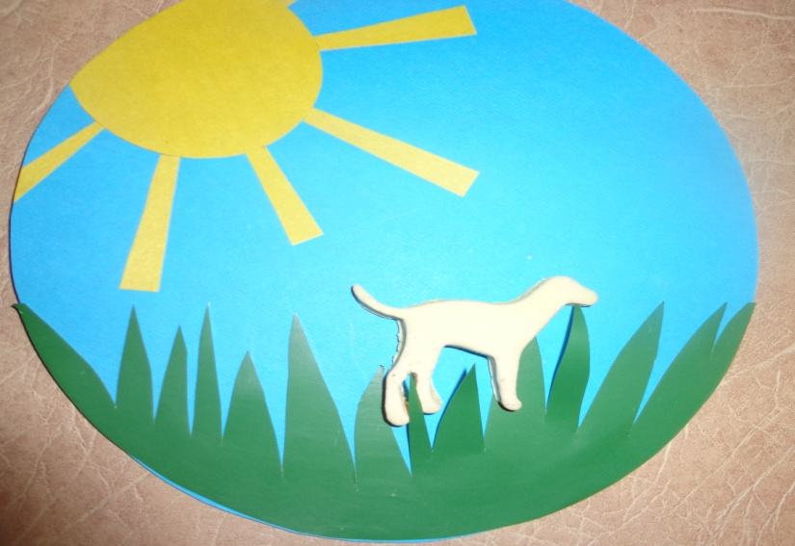
Кружок для детей «Тестопластика»

Slide 5
Цели:
гармоничное развитие ребёнка с проблемами в развитии;
расширение возможностей его социальной адаптации
посредством искусства;
участие в общественной и культурной деятельности
в микро- и макросреде.

Slide 6
Задачи:
учу использовать социально приемлемый выход агрессивности
и других негативных чувств через лепку;
коррегирую психоэмоциональное состояние ребёнка процессом творчества;
прорабатываю мысли и чувства, которые ребёнок привык подавлять;
способствую формированию качеств позитивного общения детей;
развиваю у детей чувства внутреннего контроля;
концентрирую внимание детей на ощущениях и чувствах;
развиваю художественные способности детей;
формирую положительную самооценку дошкольников.

Slide 7
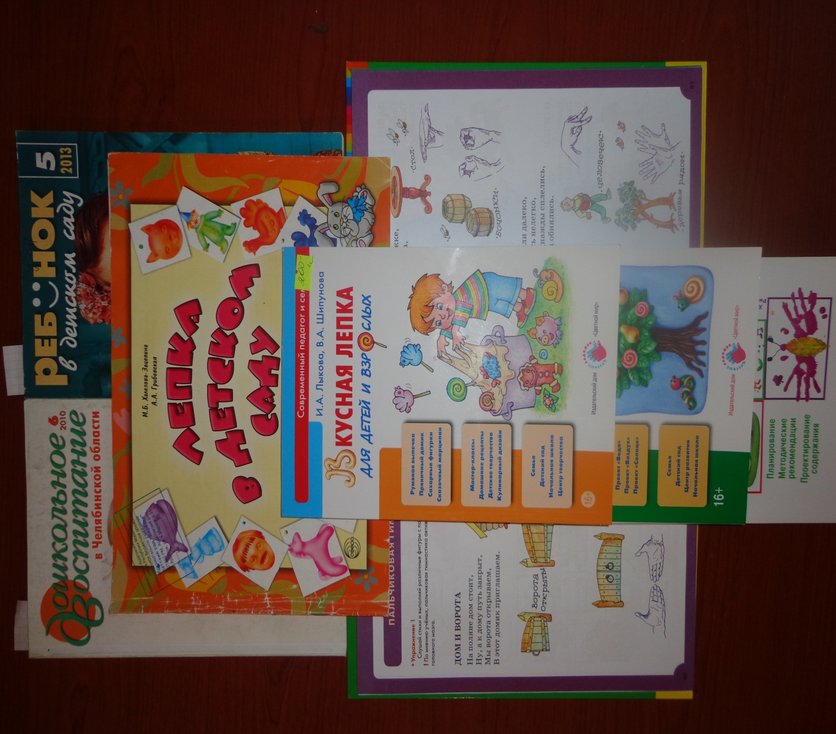
Методическая литература

Slide 8
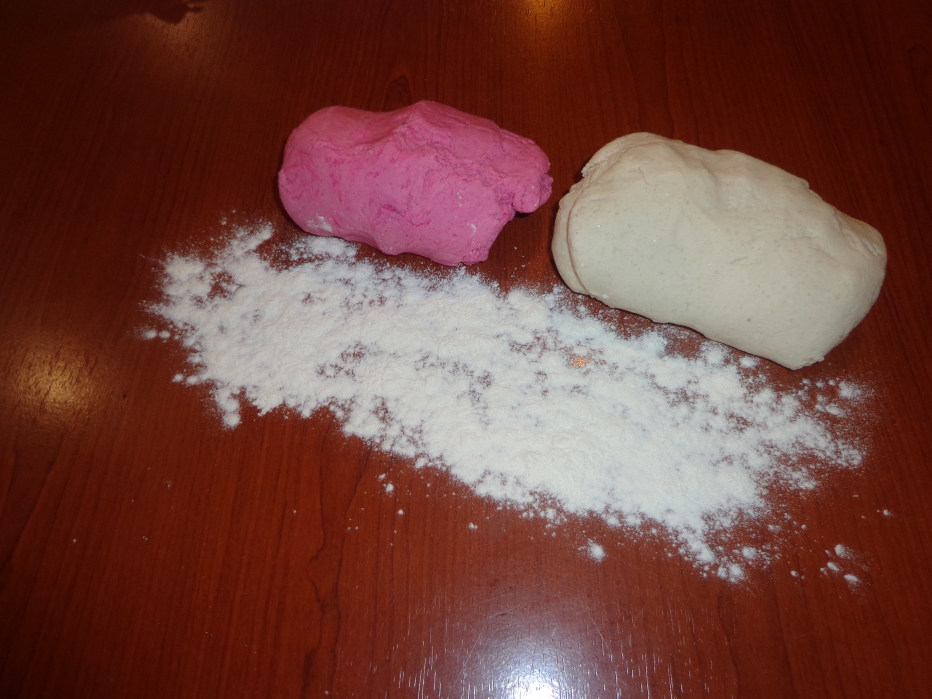
Рецепт соленого теста:
- 2 стакана муки, -1 стакан соли, -примерно 125 мл воды (количество воды зависит от вида муки),
-желательно добавить 1 ложку крема для рук
(или растительного масла),
- для придания тесту цвета, можно добавить пищевой краситель.

Slide 9
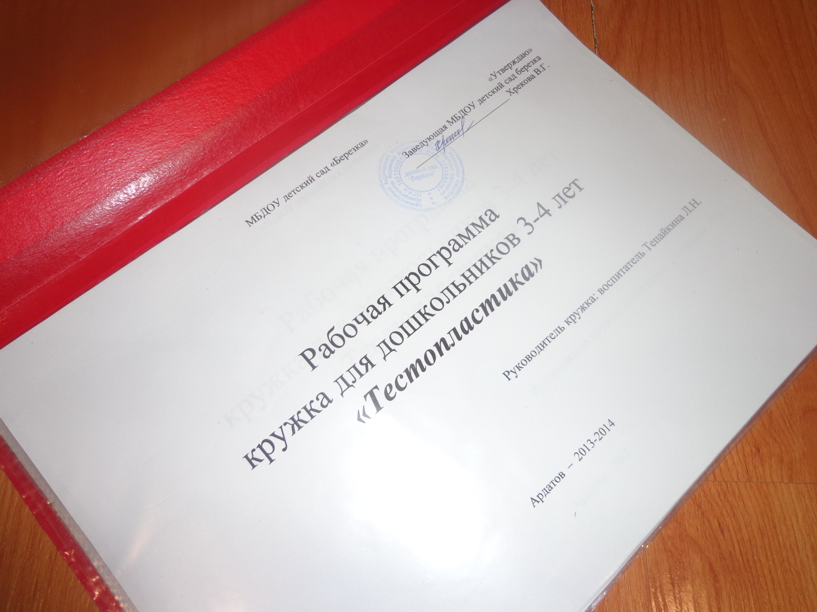
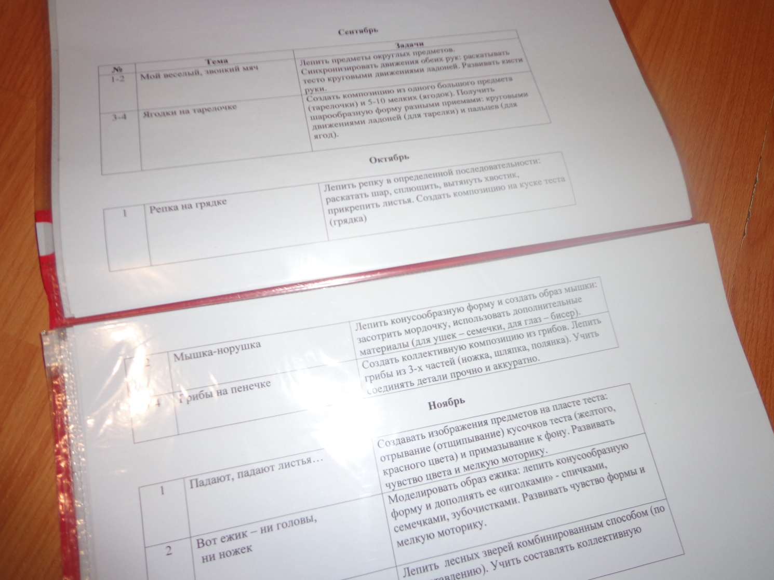

Slide 10
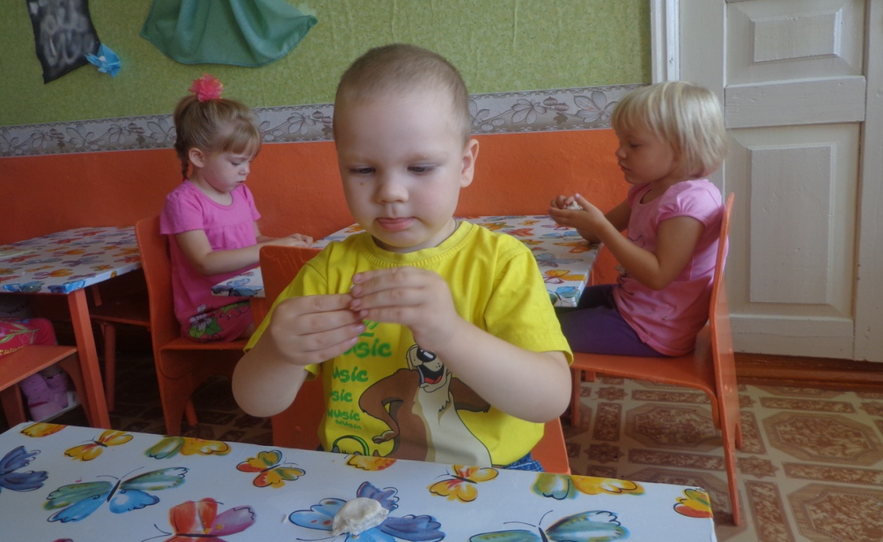
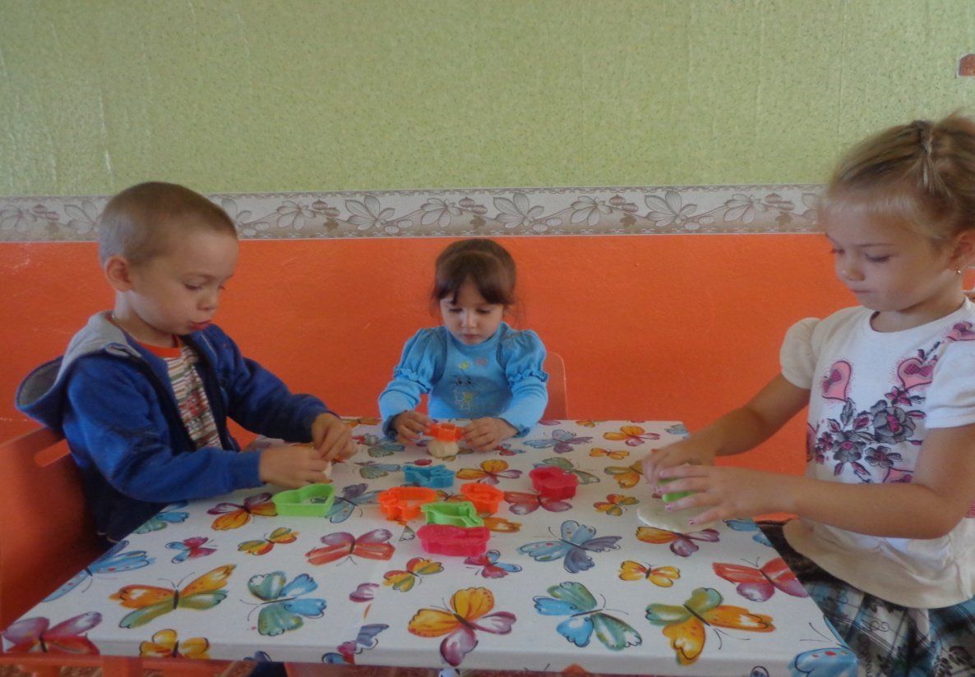
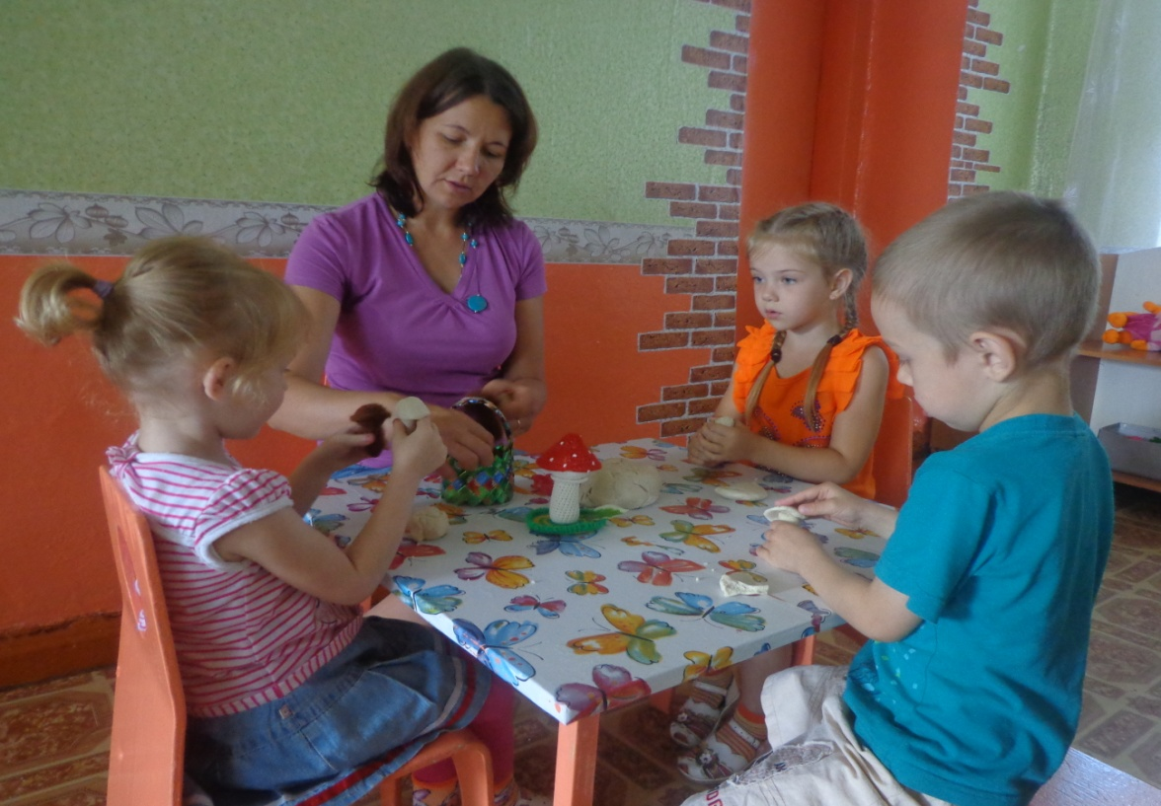

Slide 11
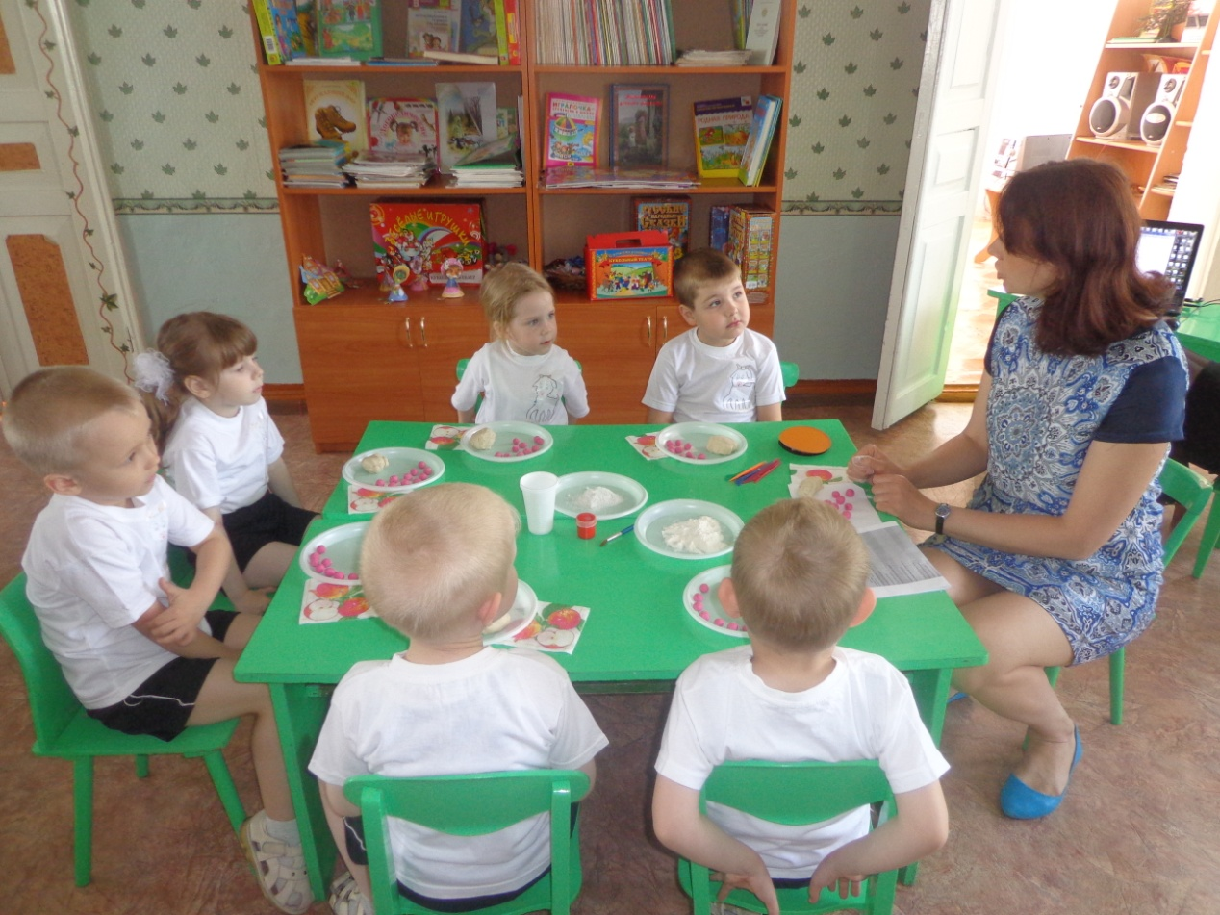
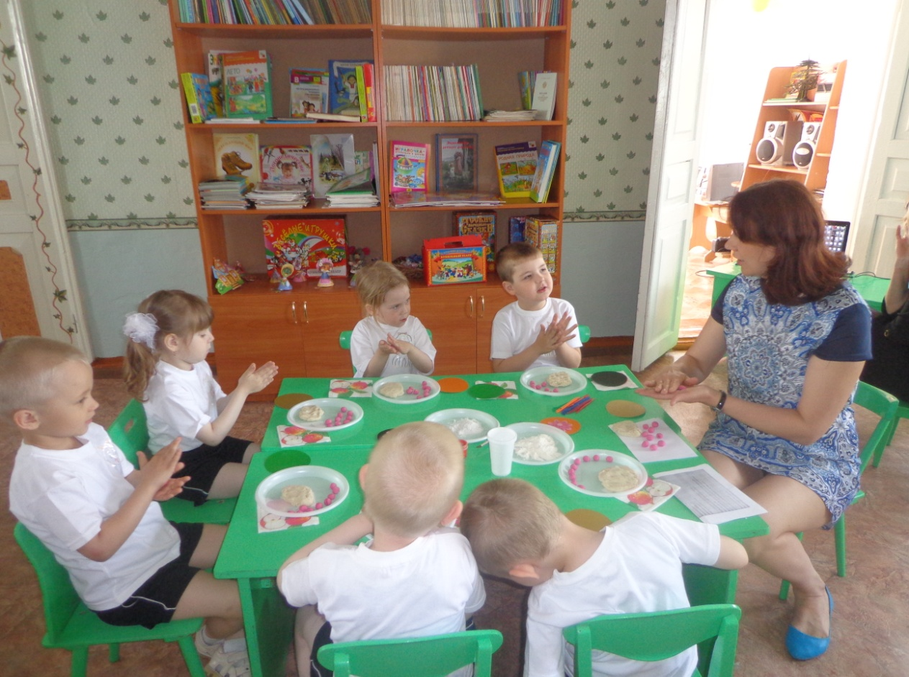

Slide 12
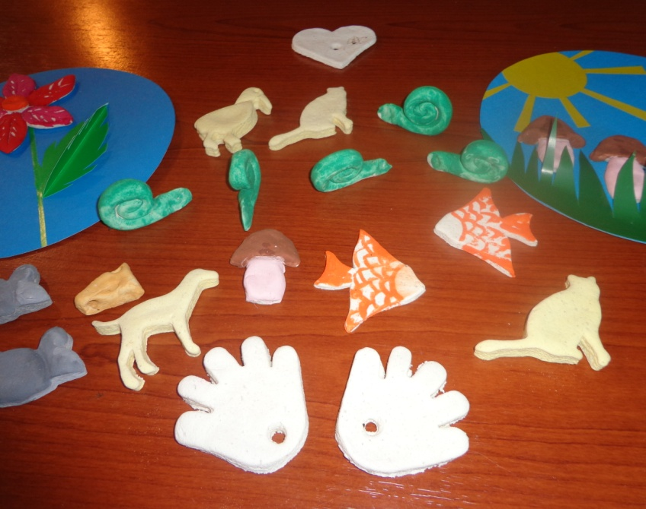
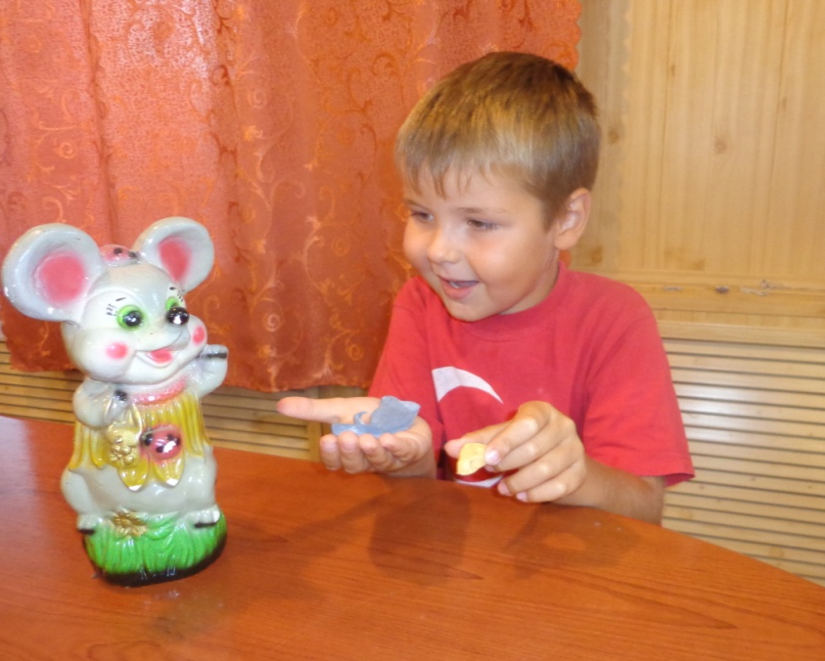
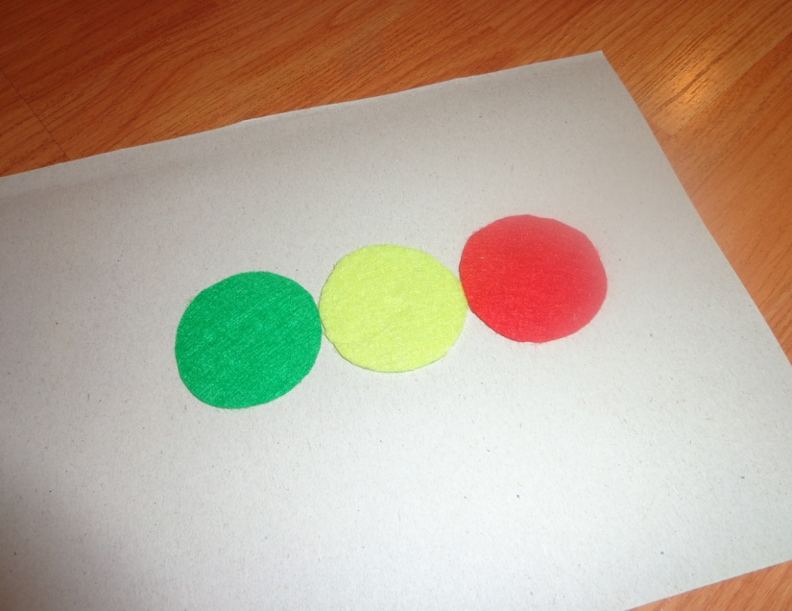
Методы и приемы:
Наглядный метод
Игровой метод
Применение
сдоровьесберегающих технологий
Метод моделирования

Slide 13
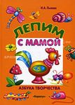
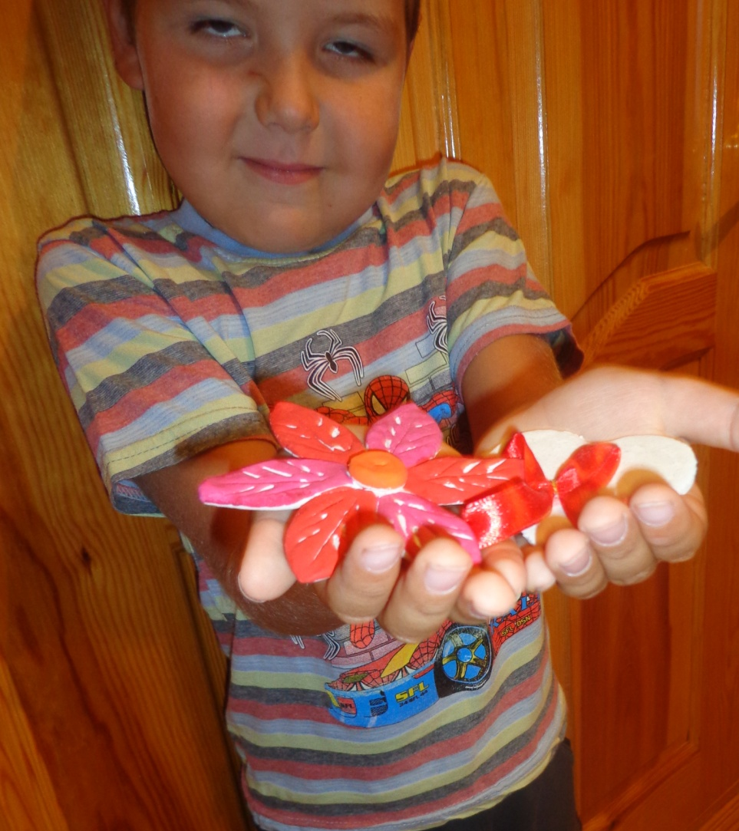
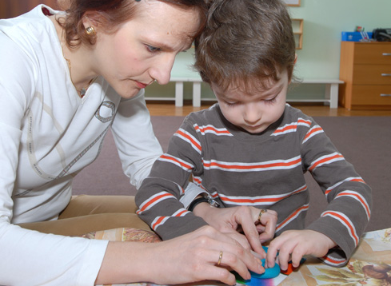
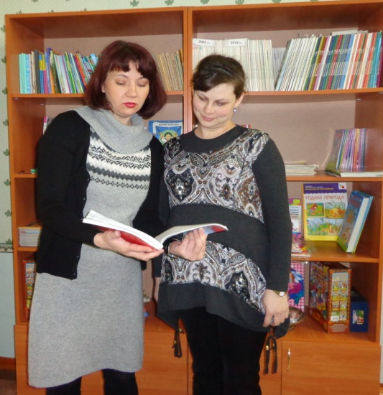

Slide 14
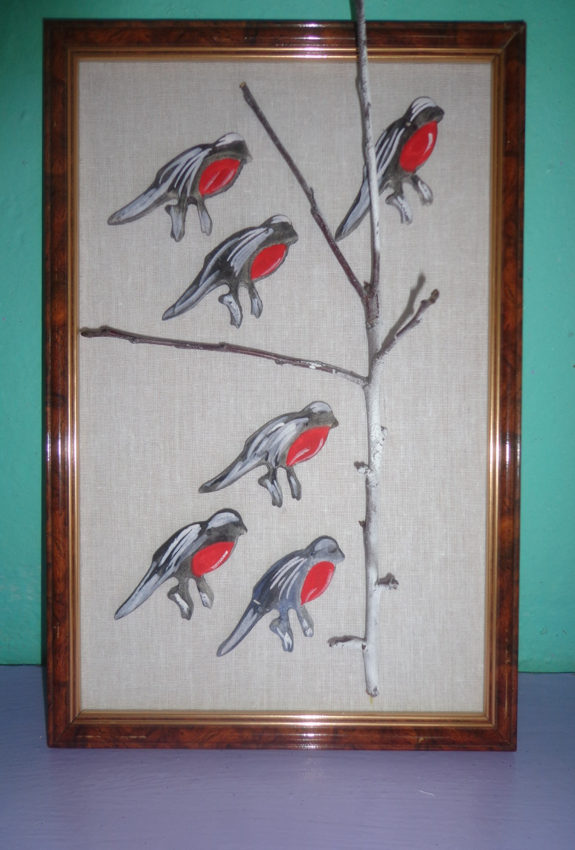
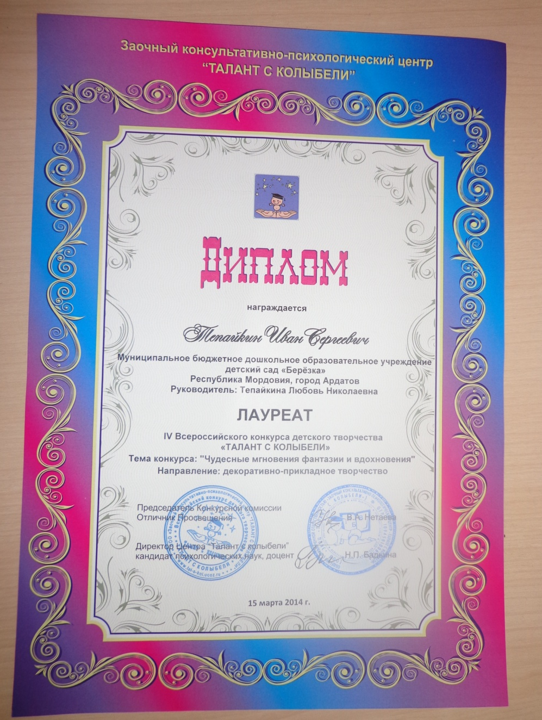
Наша награда

Slide 15
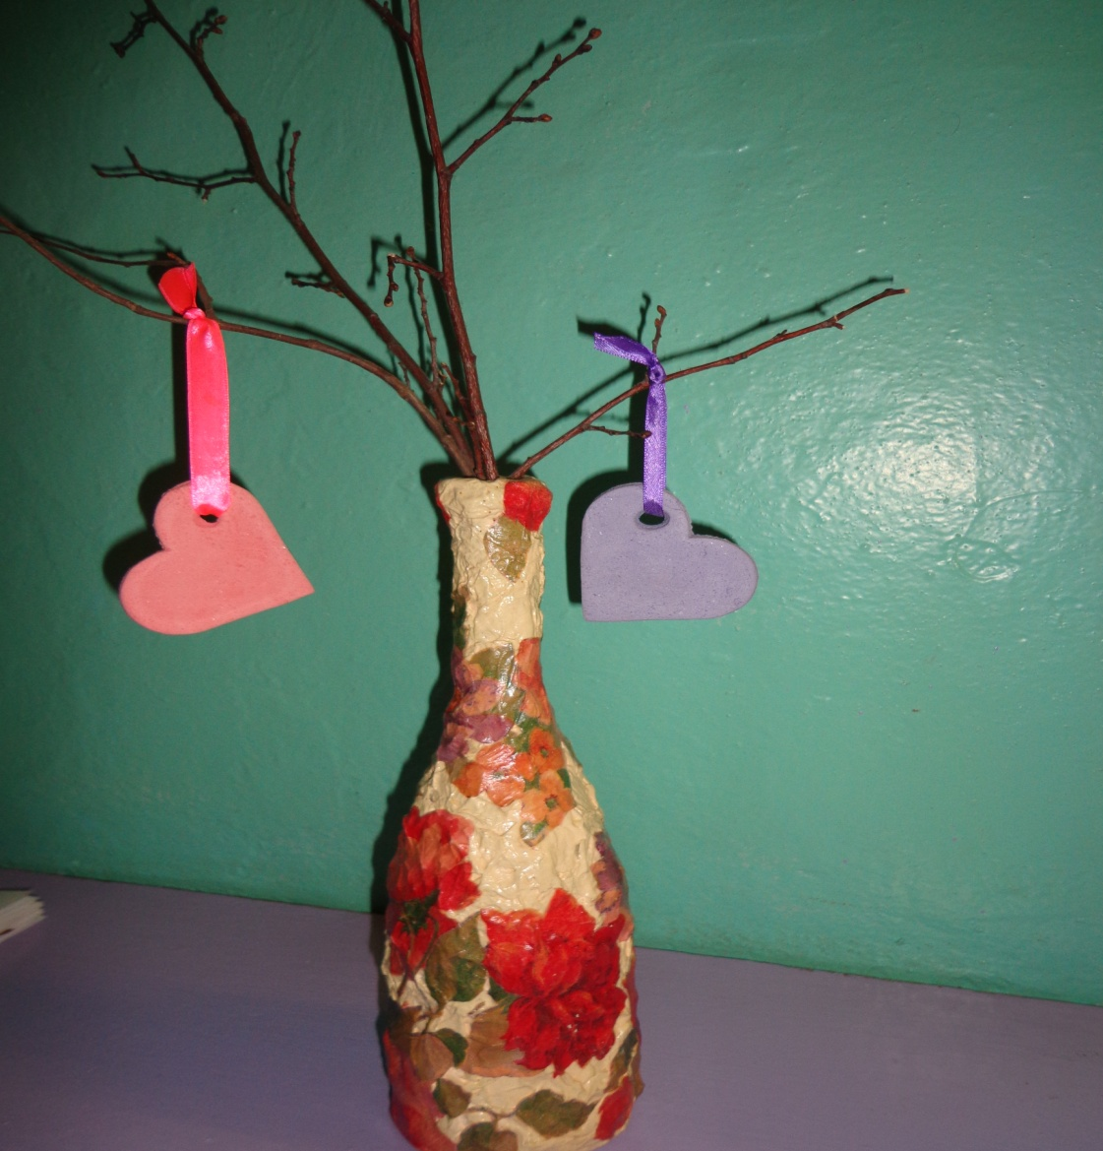
Галерея работ из солёного теста
«Сердечки для друзей»

Slide 16
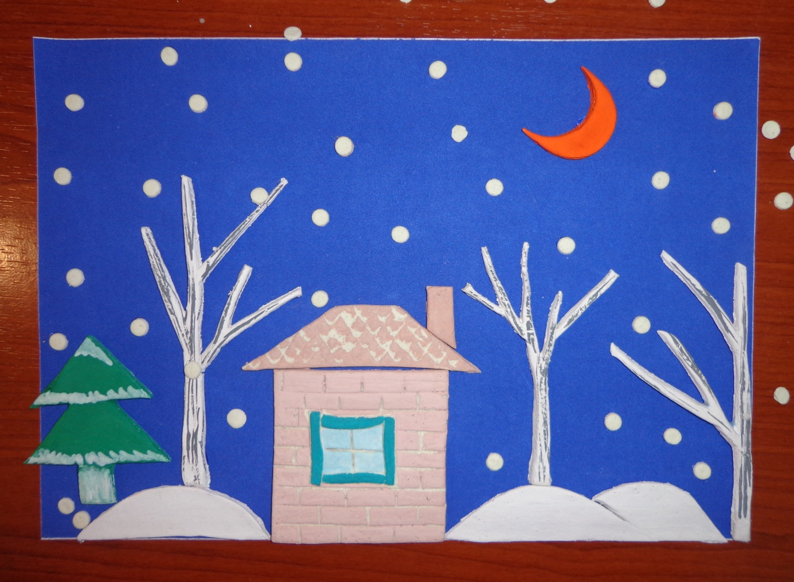
Галерея работ из солёного теста
«Зимняя ночь»

Slide 17
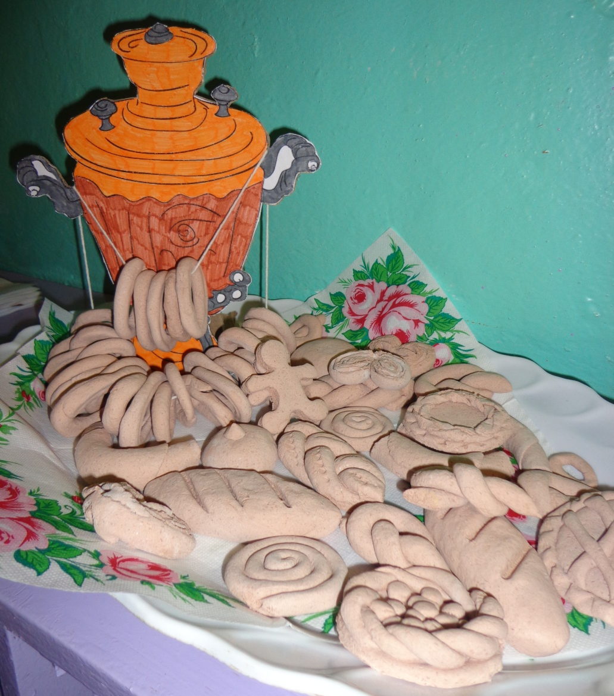
Галерея работ из солёного теста
«Баранки, калачи»

Slide 18
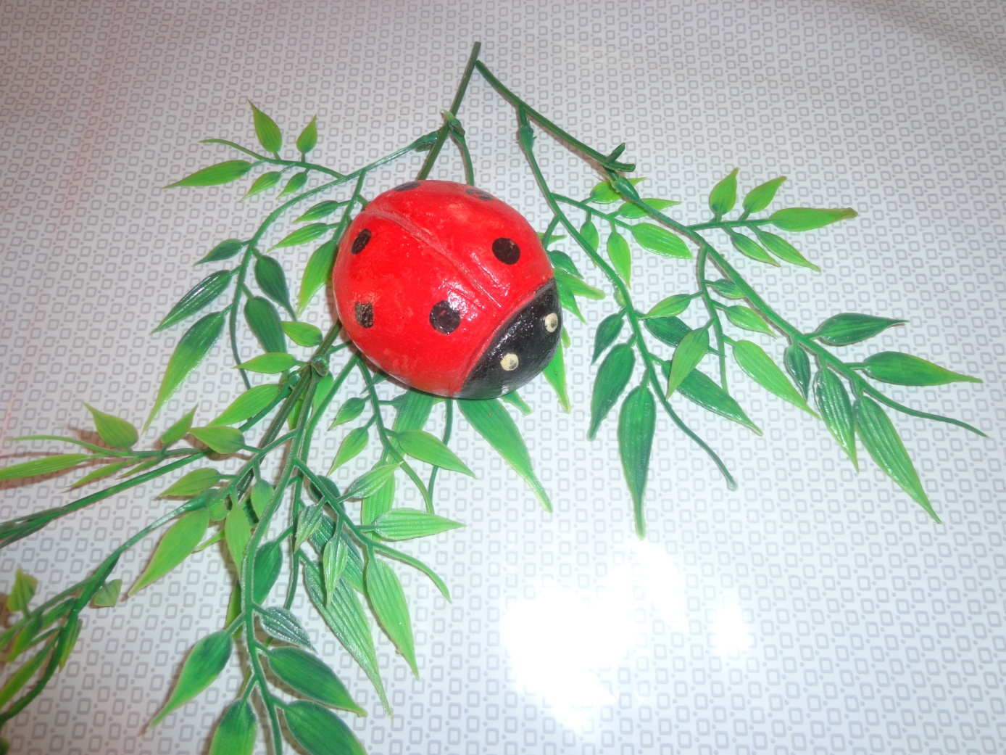
Галерея работ из солёного теста
«Божья коровка»

Slide 19
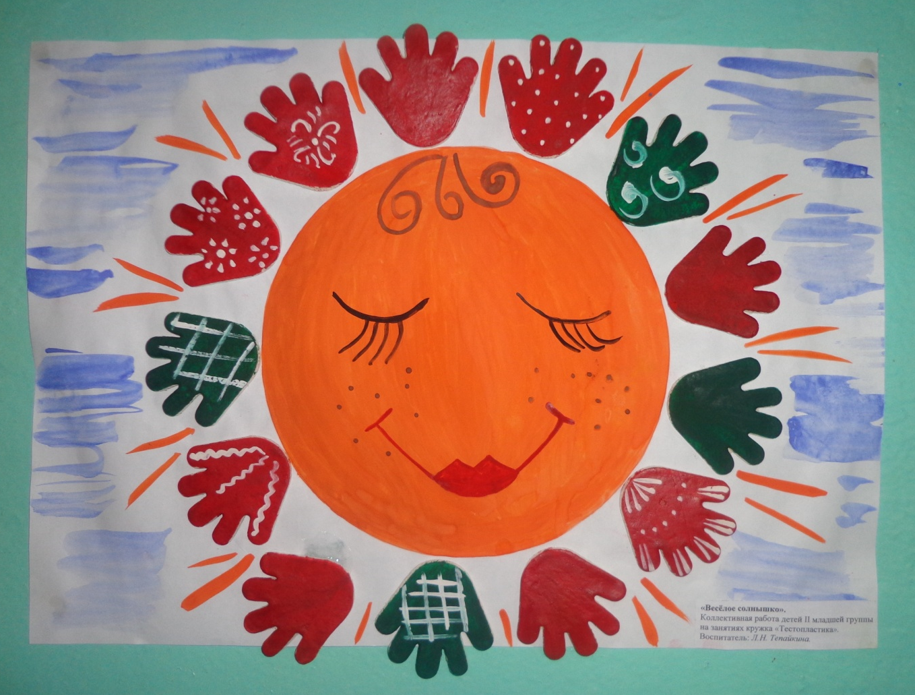
Галерея работ из солёного теста
«Весёлое солнышко»

Slide 20
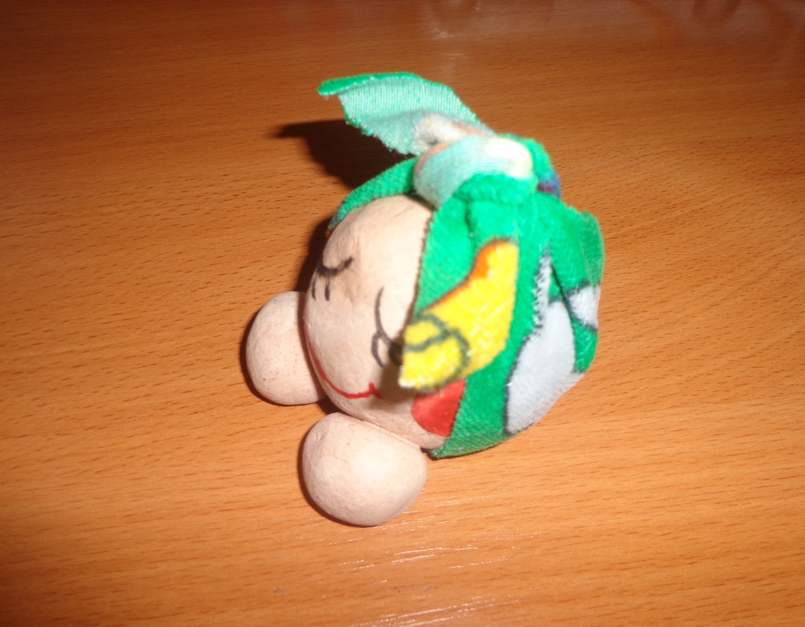
Галерея работ из солёного теста
«Колобок»

Slide 21
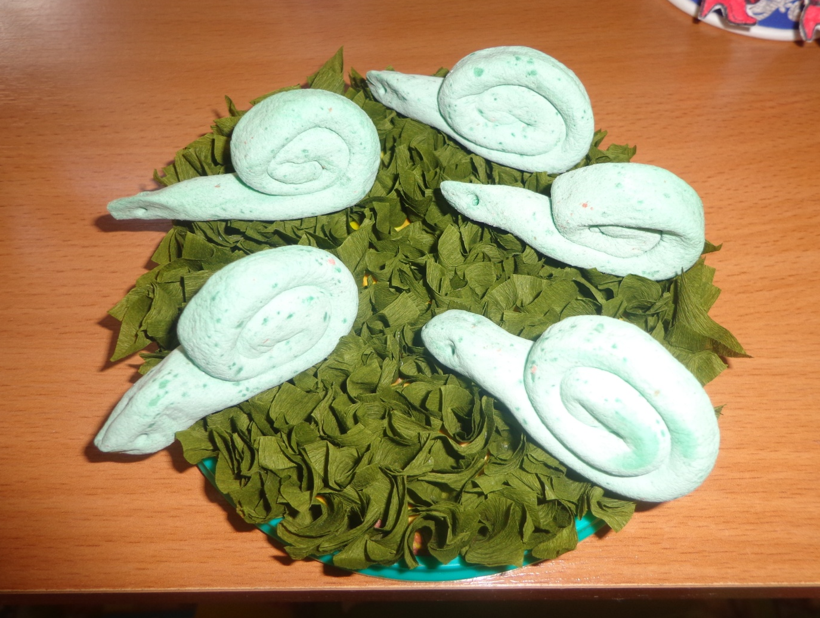
Галерея работ из солёного теста
«Симпатичные улитки»

Slide 22
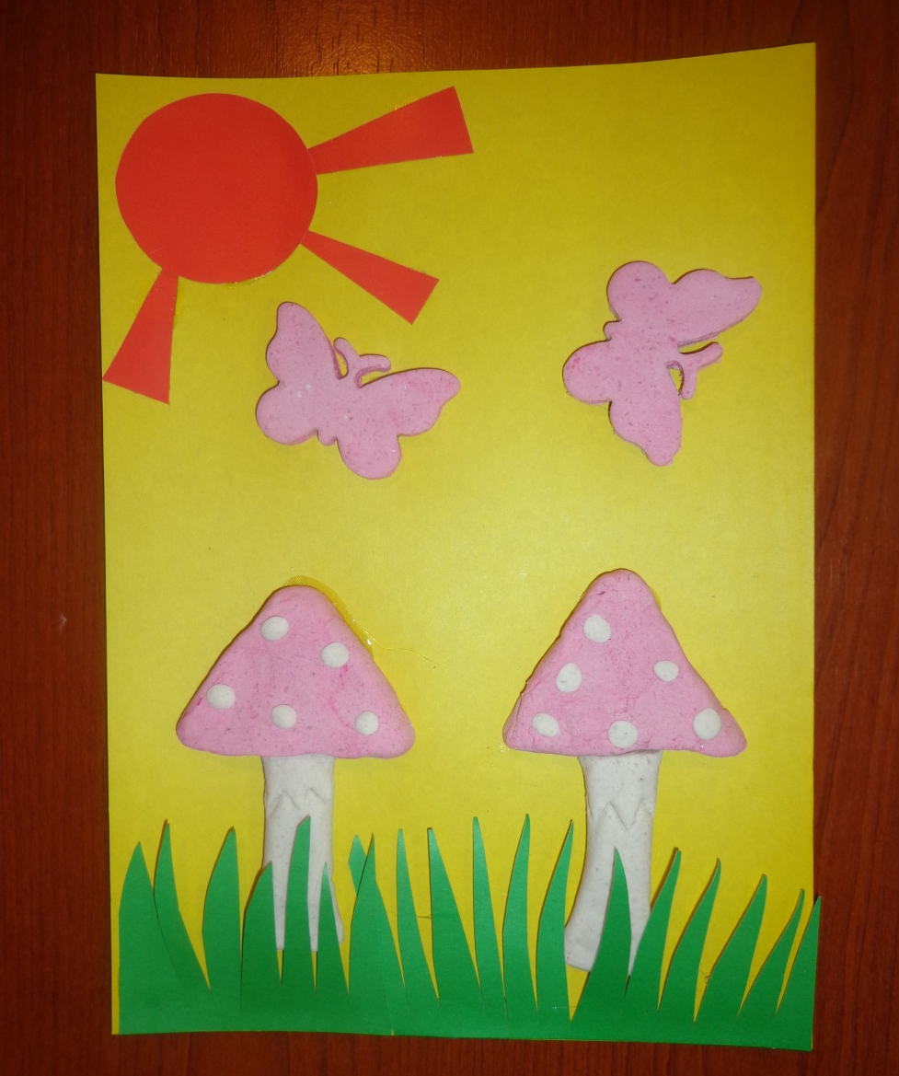
Галерея работ из солёного теста
«Лето»

Slide 23
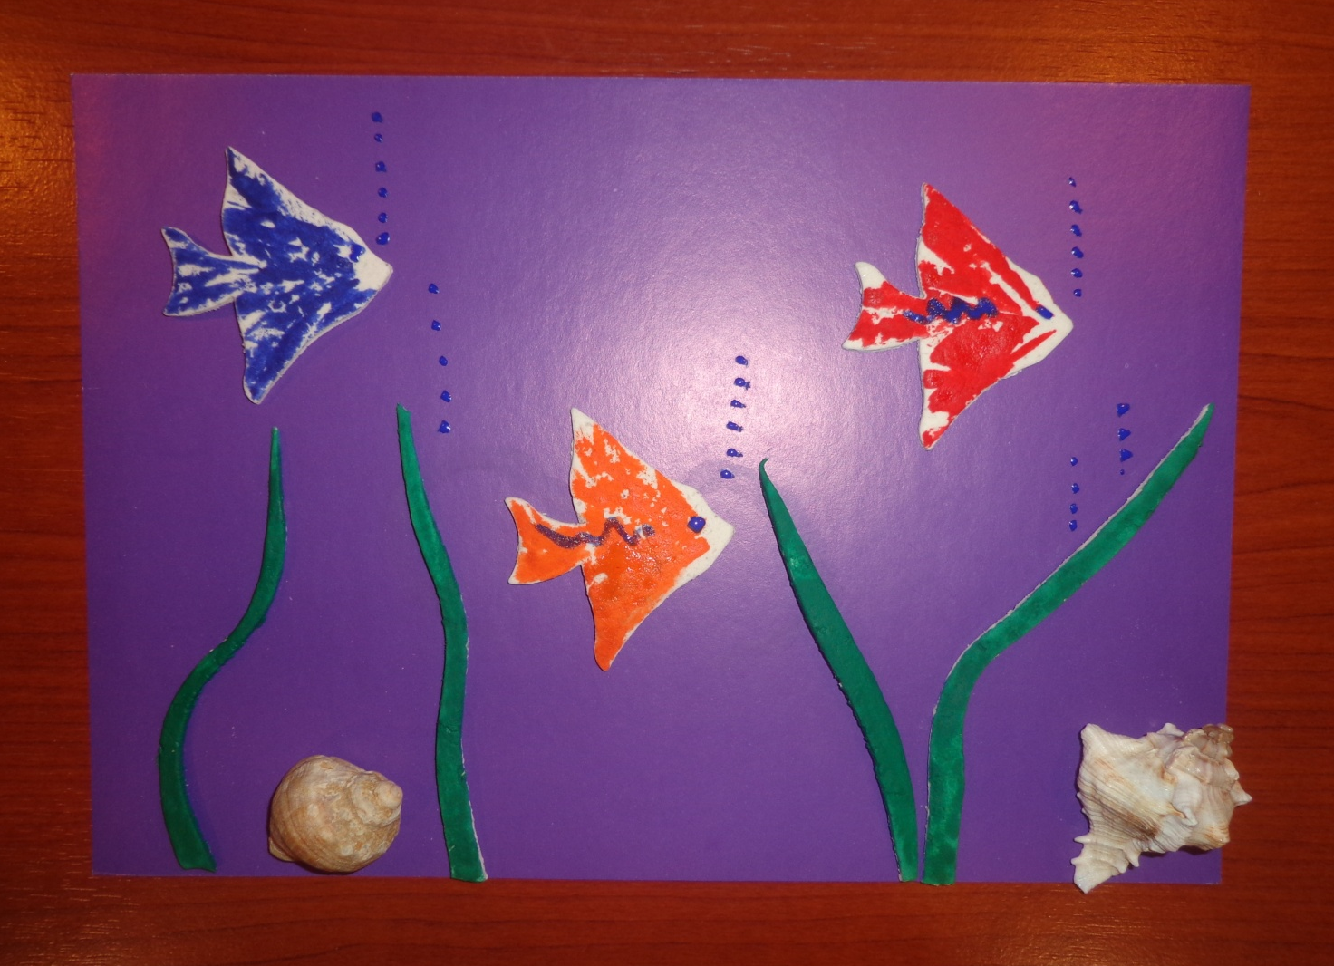
Галерея работ из солёного теста
«Аквариум»

Slide 24
Проведенная работа за год показала следующие результаты:
страхи и переживания, связанные с жизнью в детском саду становятся для ребят менее стрессогенными;
дети способны к зрелой самокритике, ровно относятся к замечаниям воспитателей;
изменилась самооценка дошкольников на более позитивную;
в группе стало больше детей с позитивным настроем на различные трудности, благоприятным фоном настроения.

Slide 25
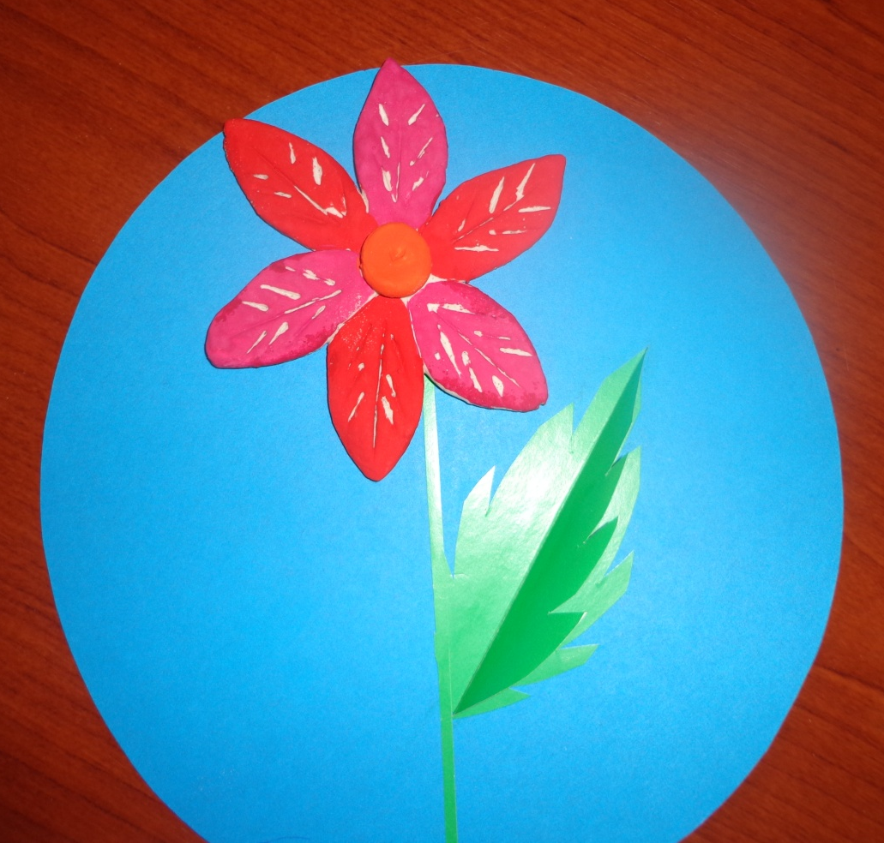
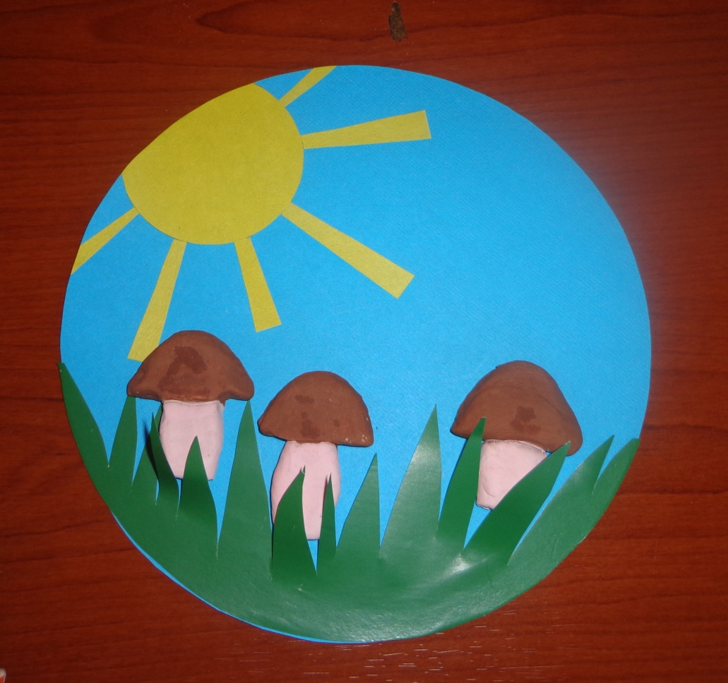
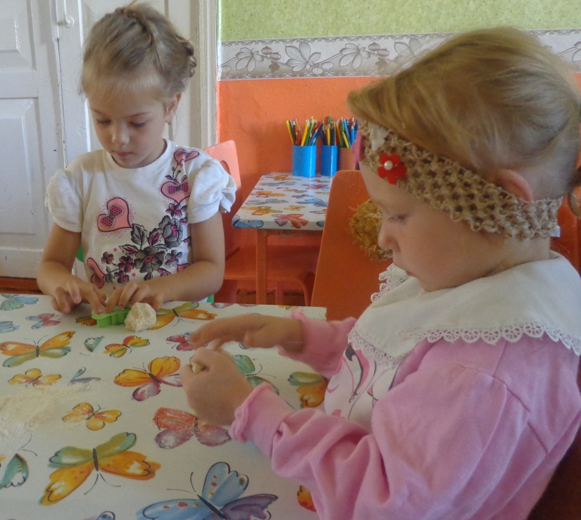

Slide 26
Спасибо
за внимание!

